Slide 1
Паттерн: Итератор

Slide 2
Что это такое?
Итератор — это поведенческий паттерн проектирования, который даёт возможность последовательно обходить элементы составных объектов, не раскрывая их внутреннего представления.

Slide 3
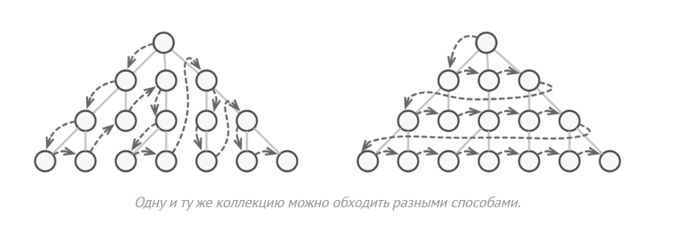
Для чего он нужен?
Идея паттерна Итератор состоит в том, чтобы вынести поведение обхода коллекции из самой коллекции в отдельный класс. Это помогает пользователю не задумываться о способе перемещения по различным структурам данных, а сразу выполнять нужные действия.

Slide 4
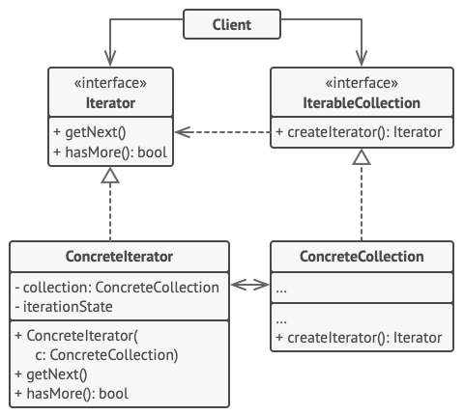
Структура
Итератор описывает интерфейс для доступа и обхода элементов коллекции.
Клиент
Конкретный итератор реализует алгоритм обхода какой-то конкретной коллекции. Объект итератора должен сам отслеживать текущую позицию при обходе коллекции, чтобы отдельные итераторы могли обходить одну и ту же коллекцию независимо.
Интерфейс Итератора
Интерфейс Коллекции
Коллекция описывает интерфейс получения итератора из коллекции. Коллекции не всегда являются списком. Поэтому сама коллекция может создавать итераторы.
Конкретный Итератор
Конкретная Коллекция
Конкретная коллекция возвращает новый экземпляр определённого конкретного итератора, связав его с текущим объектом коллекции.

Slide 5
В каких случаях применяется?
Когда у вас есть сложная структура данных, и вы хотите скрыть от клиента детали её реализации (из-за сложности или вопросов безопасности).
Когда вам нужно иметь несколько вариантов обхода одной и той же структуры данных.
Когда вам хочется иметь единый интерфейс обхода различных структур данных.

Slide 6
Итераторы из библиотеки java.util
Iterator<E> - базовый итератор
ListIterator<E> - двунаправленный для списков
Spliterator<E> - для параллельной обработки
PrimitiveIterator.Of(Int/Long/Double) – для примитивов
descendingIterator() (специальный) - Обратный итератор для LinkedList, TreeSet, ArrayDeque
DirectoryStream - для обхода файлов в папке
Scanner - для чтения токенов

Slide 7
Преимущества и недостатки
Упрощает классы хранения данных
Позволяет реализовать различные способы обхода структуры данных.
Позволяет одновременно перемещаться по структуре данных в разные стороны.
Не оправдан, если можно обойтись простым циклом.

Slide 8
Примеры

Slide 9
Паттерн: Proxy (Заместитель)
Казанкин Глеб

Slide 10
Что это такое?
Proxy — это структурный паттерн проектирования, который предоставляет объект-заместитель для другого объекта и контролирует доступ к нему.

Slide 11
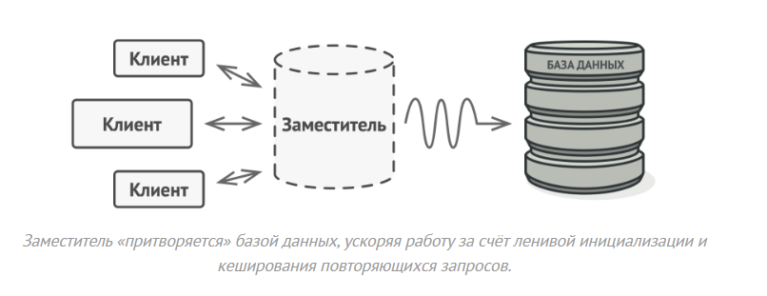
Для чего нужен?
Контроль доступа
Ленивая загрузка
Логирование
Кэширование

Slide 12
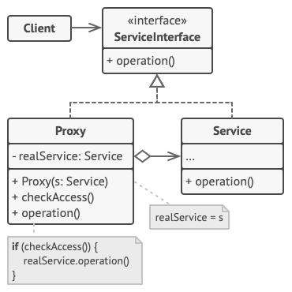
Структура
Subjectt
Subject — интерфейс
RealSubject — объект
Proxy — заместитель
Client — клиент
RealSubject

Slide 13
Когда применяется?
Тяжёлые объекты
Безопасность
Удалённые сервисы
Оптимизация

Slide 14
Преимущества
Контроль доступа
Производительность
Гибкость

Slide 15
Недостатки
Сложность
Больше классов

Slide 16
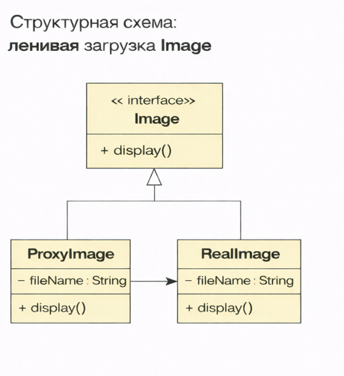
Пример 1 — Ленивая загрузка

Slide 17
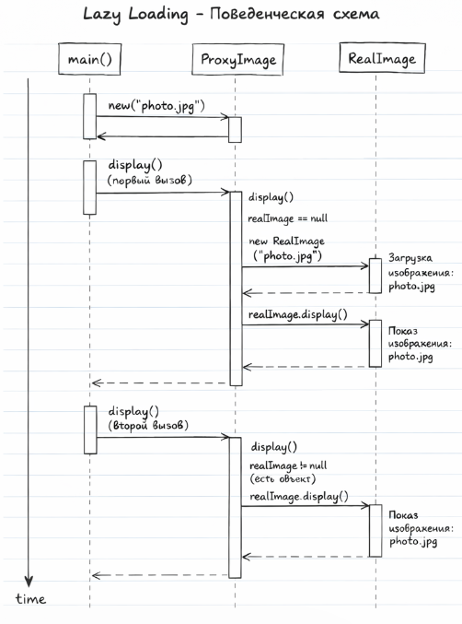
Пример 1 — Ленивая загрузка

Slide 18
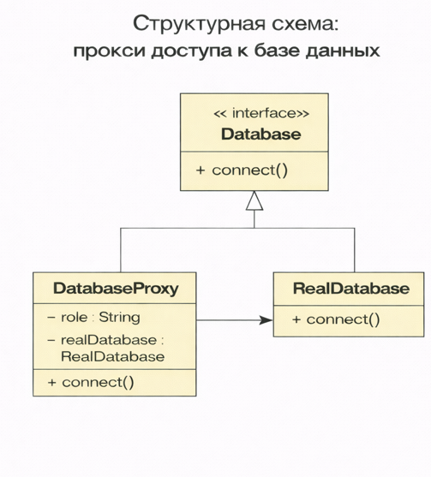
Пример 2 — Контроль доступа

Slide 19
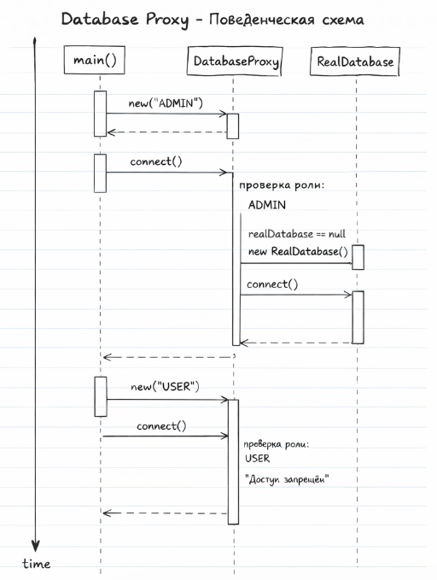
Пример 2 — Контроль доступа

Slide 20
Ключевая идея
Proxy — посредник
Управляет доступом

Slide 21
Сравнение
Iterator — обход
Proxy — доступ

Slide 22
Итог
Контроль
Оптимизация
Расширяемость

